Slide 1


Slide 2




FOOTBALL GAME
Với mỗi câu trả lời đúng, em sẽ ghi được một bàn thắng vào lưới của thủ môn. Nếu trả lời sai, thủ môn sẽ bắt được bóng.

Slide 3
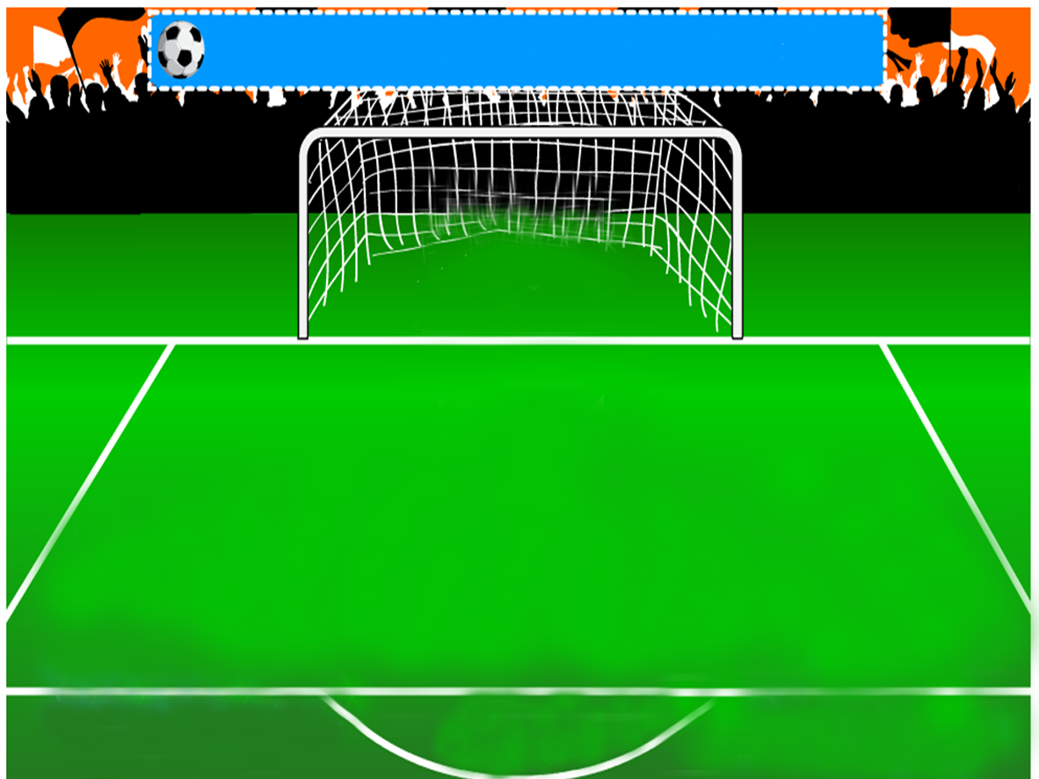
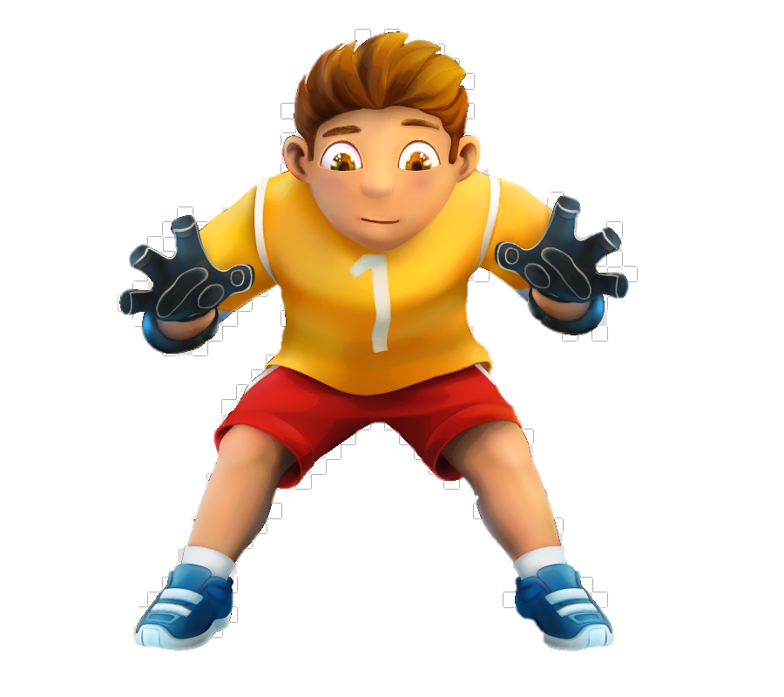


Vào !!!..
Vào !!!..
234
113
121
-
?

Slide 4
Vào !!!..
Vào !!!..
567
542
25
-
?

Slide 5
Vào !!!..
Vào !!!..
768
260
508
-
?

Slide 6



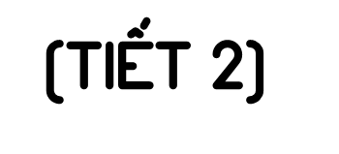

Slide 7


Slide 8
1
Tìm chữ số thích hợp.
7 7 6
2 4 6
7 3 9
5 0 1
8 6 9
7 4 5
?
?
?
-
-
-
?
?
?
5 3 0
2 3 8
1 2 4
?
?
?

Slide 9
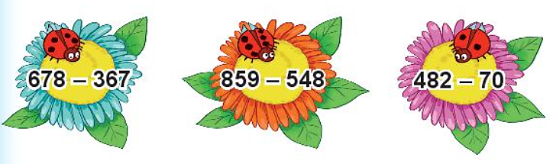

Bài 2: Quan sát tranh rồi trả lời câu hỏi:
311
=
311
412
Con bọ rùa có 2 chấm ở cánh đậu trên bông hoa ghi phép tính có kết quả bằng bao nhiêu?
Hai bông hoa nào ghi phép tính có kết quả bằng nhau?

Slide 10












3
Tìm ô che mưa thích hợp
362 - 150
729 - 407
729 - 407
729 - 407
212
322
805
212
100
322
805
100

Slide 11

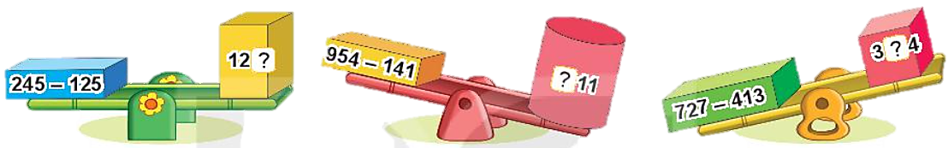
Bài 4: Tìm chữ số thích hợp
3 0 4
954 - 141
3 0 4
120
?
120
?
?
245 - 125
911
245 - 125
727 - 413
727 - 413
245 – 125 = 120
954 – 141 < 911
727 – 413 > 3 0 4
?
?
?
911
813
314

Slide 12
Bài 5: Một trường tiểu học có 465 học sinh, trong đó có 240 học sinh nữ. Hỏi trường tiểu học đó có bao nhiêu học sinh nam?
Tóm tắt
Có : 465 học sinh
Học sinh nữ: 240 học sinh
Học sinh nam: … học sinh?
Bài giải
Trường đó có số học sinh nam là:
465 – 240 = 225 (học sinh)
Đáp số: 225 học sinh nam

Slide 13


Slide 14








Cây hoa toán học
Notes:
Click vào hoa để tới câu hỏi
Tại slide câu hỏi, click vào hoa để quay về đây

Slide 15
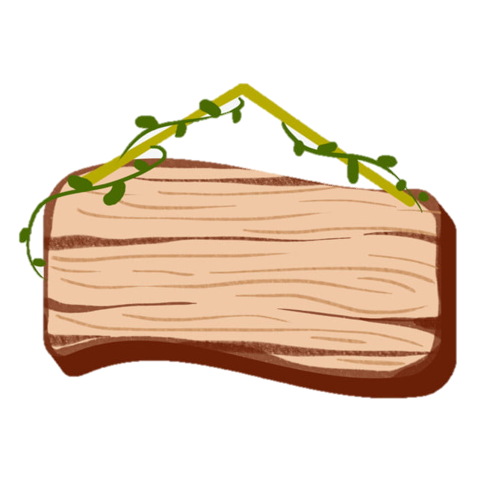

Lớp 2A gom được 358 kg giấy vụn. Lớp 2B gom được 243 kg giấy vụn. Hỏi lớp 2B gom được nhiều hơn lớp 2A bao nhiêu
ki – lô – gam giấy vụn?
Notes:
Click vào bông hoa để về slide 3 bông hoa

Slide 16

Notes:
Click vào bông hoa để về slide 3 bông hoa

Slide 17
Em hãy nêu cách trừ số có ba chữ số cho số có ba chữ số (không nhớ)?
Notes:
Click vào bông hoa để về slide 3 bông hoa

Slide 18


